Slide 1
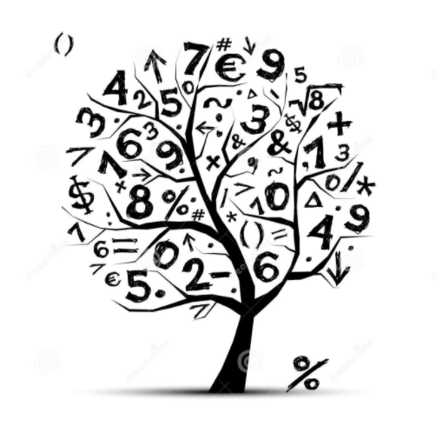
¿Cómo convertir una fracción impropia a mixta?
¿Cómo convertir una fracción de mixta a impropia?

Slide 2
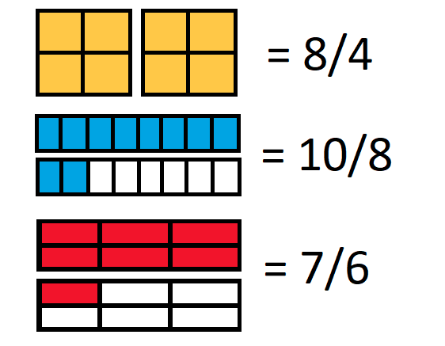
FRACCIONES IMPROPIAS Y MIXTAS
¿Qué es una fracción impropia?
¿Qué es una fracción mixta?
Una fracción impropia es más grande que la unidad. Tiene el denominador mayor que el numerador
La fracción mixta está formada por una parte entera y una fraccionaria.

Slide 3
Para convertir una fracción mixta a impropia debemos:
El numerador de la fracción impropia se obtiene de realizar la siguiente operación: 2 x 3 + 2, donde 2 es la parte entera de la fracción mixta, la 3 es el denominador y la 2 es el numerador.
El denominador de la fracción impropia será el mismo que el de la fracción mixta original.

Slide 4
Ejemplos de mixta a impropia
Ejemplo 2
Ejemplo 1
17/5
4⅖
22/5
3⅖
4 X 5 + 2= 22
3 X 5 +2=17

Slide 5
Para convertir una fracción impropia a mixta debemos:
Dividir el numerador entre el denominador.
Una vez hecha la división, tomarás al cociente de la misma como la parte entera, el resto será el numerador y el denominador será el mismo que el de la fracción impropia.

Slide 6
Ejemplos de impropia a mixta
Ejemplo 1
Ejemplo 2
14/3
4⅔
13/4
3¼
13 ÷ 4 = 3
14 ÷ 3 = 4

Slide 7
Ejercicios
Convierta las fracciones impropias a mixtas
Convierta las fracciones de mixtas a impropias

